Slide 1
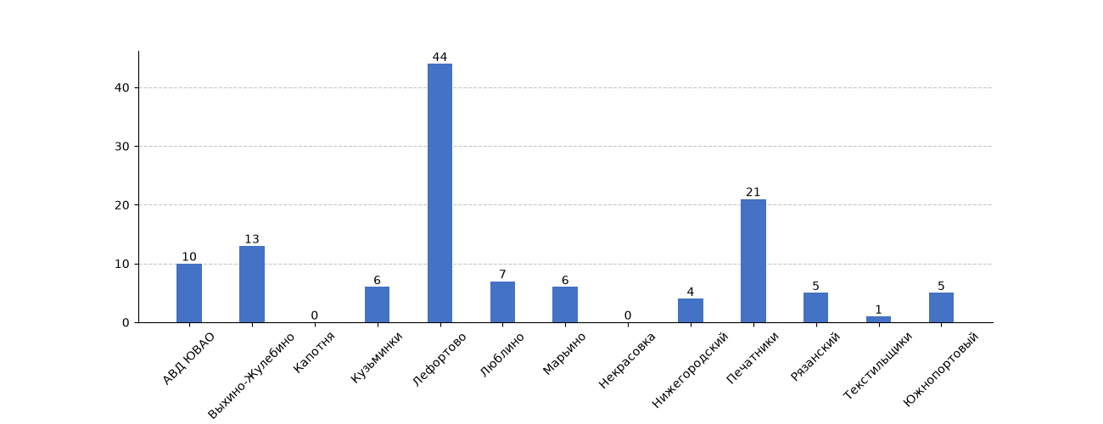
Обращения, поступившие в кабинет ОАТИ на портале «Наш город», по которым жители жаловались, что их проблема не была устранена и наличие проблемы подтвердилось в результате перепроверки ОАТИ
период с 10 августа 2026 года по 16 августа 2026 года
Топ опровергаемых тем:
Неубранная дворовая территория - 15
Некачественное содержание детской площадки во дворе - 14
Ненадлежащий уход за зелеными насаждениями во дворе - 10
*Всего опровергнуто за указанный период: 122

